Slide 1

به نام خدا
انواع روش های لایه نشانی

Slide 2
مقدمه
ساخت لایه هاي نازك با روش هاي متفاوت و متنوعی صورت می گیرد که خواص مورد نیاز آن ها تاثیر زیادي روي انتخاب یکی از این روش ها دارد. اساس روش‌های ساخت لایه های نازک بر دو مبنای فیزیکی و شیمیایی استوار است که روش های عمده لایه نشانی، برپایه این روش ها دسته بندی می شوند. در هر روش، کیفیت و شرایط لایه نازک متفاوت است که بسته به نوع کاربرد لایه نازک و شرایط مورد نظر، روش های مختلف مورد استفاده قرار می گیرد. از کاربرد های مهم لایه های نازک می توان به استفاده از این نانوساختارها در ساخت ترانزیستورهای لایه نازک و سلول های خورشیدی اشاره کرد. جهت آنالیز و بررسی کیفیت و ضخامت لایه های نازک، روش های طیف شناسی الکترون و یون شامل روش طیف شناسی فوتوالکترون اشعه ایکس(XPS)، الکترون اوژه (AES) و طیف شناسی جرمی یون ثانویه (SIMS) مورد استفاده قرار می گیرد. در ادامه روش های لایه نشانی را توضیح خواهیم داد.

Slide 3
روش های لایه نشانی بسته به پروسه اعمال لایه، منبع انرژی و محیط اعمال لایه نامگذاری می شوند. در این بین، روش های لایه نشانی بخار شیمیایی جزء متنوع ترین روش های لایه نشانی می باشد.
انواع مختلفی از روش هایCVD وجود دارد و همچنین روش‌ های مختلفی برای طراحی راکتور این فرآیند موجود است.
مهم ‌ترین روش، راکتور با دیواره سرد است. در این راکتور زیرپایه گرم نگه داشته می‌ شود بدون اینکه دیواره ‌های راکتور گرم شوند.
راکتور دیگری که کاربرد زیادی در صنعت دارد، راکتور با دیواره گرم است. در این راکتور علاوه بر زیرپایه، دیواره ‌ها نیز گرم می‌ شود و برای سیستم ‌های تبخیر-رسوب دهی که واکنش ‌های فاز گازی ترجیح داده می‌شود (مانند ساخت نانو پودرها)، مناسب است. انواع سیستم‌ هایی که با استفاده از روش رسوب دهی شیمیایی بخار، نانو مواد را تهیه می‌کنند عبارتند از:
1- انواع روش های CVD مانند (LP-CVD, MOCVD, PE-CVD)
2- تراکم شیمیایی بخار (CVC)
3- رسوب‌گیری ذرات با استفاده از روش (PP-CVD)
4- رسوب دهی شیمیایی بخار کاتالیزوری

Slide 4
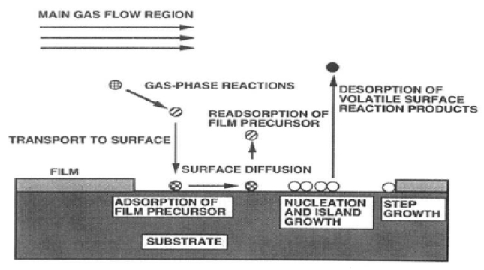
CVD
این روش در فاز بخار انجام می شود و در طیف وسیعی از روش های تولید فیلم نازک و پودرها را در برمی گیرد.
اصول کار CVD به این صورت است که پیش ماده به محفظه واکنش وارد می شود و سپس به سمت زیرلایه حرکت می کند، در این جا انرژی لازم باعث رسوب می شود. در این مرحله محصولات فرعی فرار تشکیل می شود و از زیرلایه واجذب شده و از محفظه خارج می شود. انتقال پیش ماده در حالت بخار یا گاز به وسیله­ی همرفت و انتشار انجام می شود. گاز حامل اغلب به گاز واکنش دهنده رقیق شده القاء
می شود. بیشترین چالش این است که رسوب گیری به طور
منحصر به فرد بر روی زیرلایه و نه در هر جای دیگری در
راکتور انجام شود، که باعث ایجاد مشکلات خلوص می شود.
محصولات فرعی فرار تولید شده اغلب سمی هستند و یکی از
مشکلات این فرایند می باشد.

Slide 5
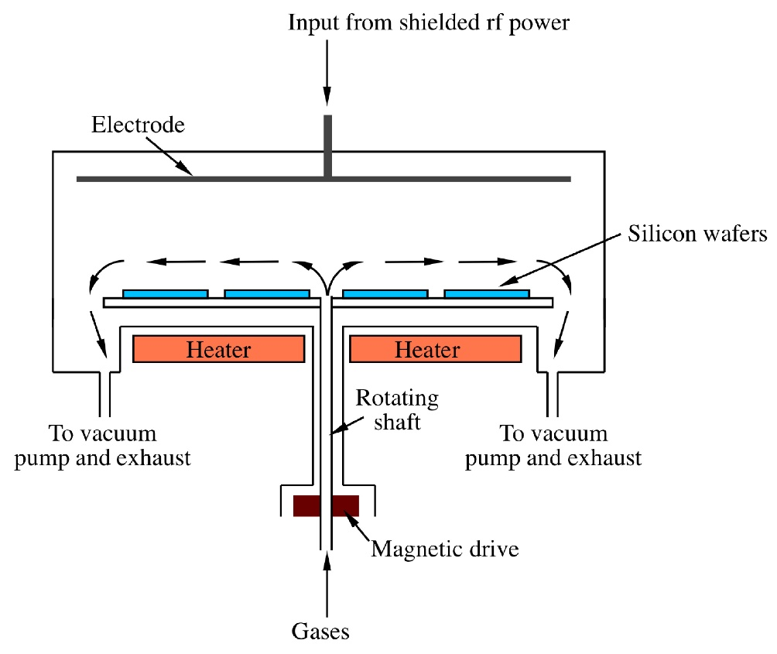
روش CVD می‌تواند تحت خلا و یا فشار های پایین انجام شود. اگر از فشار های پایین استفاده شود، رسوب دهی شیمیایی بخار فشار پایین LP-CVD نامیده می‌شود. معمولا در این سیستم جوانه زنی فاز گازی کاهش می ‌یابد و بنابراین برای ساخت فیلم جامد روی زیرلایه و بدون ذرات ناخواسته، مناسب است. فیلم جامد می‌تواند به ‌صورت آمورف، چند بلوری و یا تک بلور با خواص ویژه روی زیرپایه مناسب تهیه شود.
اخیرا با استفاده از پیش ماده‌های آلی- فلزی، دمای رشد کاهش یافته و بنابراین می ‌توان فیلم ‌های نازک با کیفیت بهتری تهیه کرد. این روش به رسوب دهی شیمیایی بخار آلی- فلز (MOCVD) معروف است. همچنین می‌ توان از منابع پر انرژی مثل پلاسما و یا نور فرابنفش نیز در این روش استفاده کرد که در این صورت به ترتیب رسوب دهی شیمیایی بخار پلاسما (PE-CVD) و رسوب دهی شیمیایی بخار فوتونی (Photo-CVD) نامیده می ‌شود.
در اکثر فرآیند های CVD، به دلیل از بین رفتن مواد اولیه و نیز ایجاد ذرات
ناخواسته در فیلم ایجاد شده، باید از تشکیل ذرات در فاز گازی جلوگیری کرد.
اما تحت شرایط آزمایشی مشخصی مانند ساخت نانوپودرها و یا نانوذرات، تشکیل
ذرات در فاز گاز مطلوب است. جوانه زنی در فاز گاز و کنترل رشد ذرات از
مهم‌ترین فاکتور های فرآیند رشد است. توزیع اندازه ذرات توسط تعداد جوانه های
تشکیل ‌شده در راکتور و غلظت تراکم مواد، کنترل می‌ شود.
راکتور CVD می‌تواند به دو صورت افقی و یا عمودی ساخته شود. هنگامی که
راکتور به‌ صورت افقی باشد، جریان گاز به‌ صورت موازی با سطح زیرپایه است و
هنگامی که راکتور عمودی باشد، جریان گاز عمود بر سطح زیرپایه است.

Slide 6
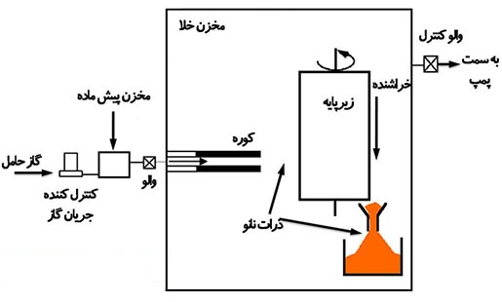
CVC
تراکم شیمیایی بخار CVC (یا(Chemical Vapor Condensation در واقع سیستم بهینه شده روش CVD است. اصول کلی این روش بر پایه جوانه زنی فاز گاز (جوانه زنی همگن) است. طرح شماتیکی این دستگاه در شکل نشان داده شده است.
این ترکیبات در دسترس بوده و در دما های پایین لایه نشانی می‌ شوند. ابتدا گاز حاصل با پیش ماده مورد نظر در دمای اتاق مخلوط می‌ شود. بخار مورد نظر با سرعت مشخصی، وارد محفظه تحت خلا 1-10*10²) پاسکال) می شود. سپس ترکیبات آلی- فلزی از یک لوله گرم عبور داده
می‌ شود. در طی زمان اقامت کوتاه مولکول‌ های پیش
ماده درون لوله، مولکول ‌ها به‌ صورت انفرادی تخریب
می‌ شوند و سپس برای تشکیل خوشه ‌ها و ذرات
کوچک به هم می‌ چسبند. با خروج از لوله گرم شده،
انبساط سریع خوشه‌ ها و یا ذرات، رشد و به هم
چسبیدن آن‌ ها را کاهش می ‌دهد. در نهایت ذرات
روی زیرپایه گردان متراکم می‌ شود. این در حالی
است که زیرپایه توسط نیتروژن مایع سرد نگه داشته
می ‌شود.

Slide 7
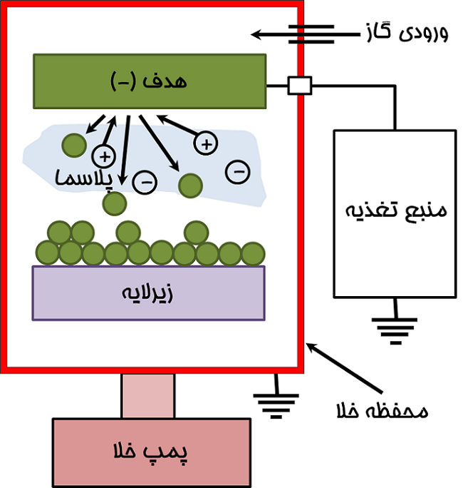
کندوپاش (sputtering)
نوعی از لایه نشانی از فاز بخار اسپاترینگ یا كندوپاش است.
اسپاترینگ كه در یك محفظه خلاء در فشار جزیی از گاز
بی اثر(مثل آرگون) و با اعمال یك ولتاژ بالا صورت می گیرد،
از دو الكترود كاتد و آند استفاده می كند. ابتدا این الكترود ها
تحت یك اختلاف پتانسیل بالا قرار گرفته و سپس گاز بی اثر
در بین این الكترود ها یونیزه شده و یون های مثبت گاز به
سمت هدف شتاب گرفته و با بمباران هدف و كندن ماده
هدف، لایه های نازكی بر روی بستر(زیر لایه) تهیه می کنند.
با توجه به اینكه فرآیند اسپاترینگ نیاز به حرارت ندارد،
لذا یك فرآیند سرد به حساب می آید. اسپاترینگ از
مزایای عمده ای نظیر نیاز به دمای اندك، قابلیت روكش
دهی به هر ماده ای (فلز، سرامیك، مواد آلی) و قابلیت
لایه نشانی لایه های كامپوزیتی با تركیبات قابل كنترل
برخوردار است. ولی در عوض این عیب را دارد كه كنترل
آن دشوارتر است و به واسطه ذرات پر انرژی كه مورد
استفاده قرار می دهد، می تواند به بافت زیر لایه آسیب
برساند.

Slide 8
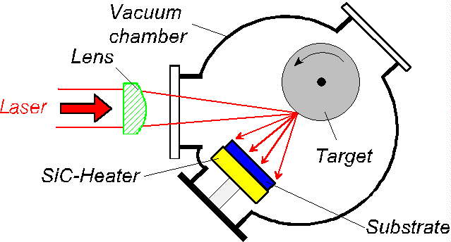
رسوب دهی لیزری پالسی
رسوب نشانی لیزر پالسی PLD فرایندی است که شامل
رسوب نشانی مواد جدا شده از سطح، توسط لیزر بر روی
زیرلایه می باشد.
فرایند اصلی شامل سه مرحله است:
1- جدا کردن مواد از سطح ماده هدف توسط لیزر به وسیله
پالس های لیزری متناوب و پر قدرت.
2- دور کردن سریع مواد یونیزه شده از ماده هدف.
3- رسوب نشانی و رشد مواد تبخیر شده بر روی زیرلایه
گرم شده.
یک پرتو پرقدرت لیزر، به طور متناوب، به یک ماده هدف برخورد کرده و منجر به سایش لحظه ای و یونیزاسیون اتم های سطح می شود. این اتم ها، الکترونها و یونها که به سرعت در حال دور شدن از ماده هدف می باشند، به سطح زیرلایه
برخورد می کنند. فرایندهای PLD تحت شرایط کنترل فشار، تغییر می کنند. در برخی موارد، در حین فرایند به منظور رسوب نشانی لایه های مختلف بر روی یکدیگر ماده هدف سوئیچ می شود.
پارامترهایی که لازم است ضمن رسوب نشانی بخار پالسی کنترل شوند عبارتند از:
دمای زیرلایه، جریان لیزر، فاصله بین هدف و زیرلایه، نوع اتمسفر گازی )فعال یا غیرفعال( و فشار رسوب نشانی.

Slide 9
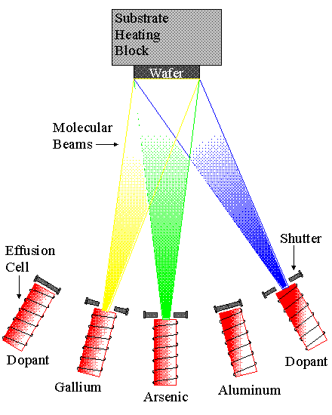
لایه نشانی پرتو مولکولی
لایه نشانی پرتو مولکولی روشی برای رشد کریستال ها از طریق برهمکنش زیرلایه های کریستالی بسیار گرم و پرتو های بخار می باشد. فرایند مذکور در محفظه های با خلاء بسیار بالا رخ داده و نیازمند زیرلایه های تک کریستال و بخارهایی با خلوص بسیار بالا است. بخارات پیش ماده نیمه هادی بر روی یک زیرلایه بسیار گرم در شرایط دما و فشار کنترل شده فرستاده می شود و موجب رشد کریستال به شکل پیوسته می­گردد. راکتور MBE شامل یک محفظه ی خلاء، یک زیرلایه که بر روی یک نگهدارنده زیرلایه قرار گرفته و یک مجموعه از سلول های نفوذ مولکولی می باشد. سلول های نفوذ مولکولی نقش بخار کردن عناصر تشکیل دهنده ی نیمه هادی مورد نظر و هدایت بخارات مذکور بر روی زیرلایه ی بسیار گرم را دارند. هر سلول نفوذ مولکولی ممکن است یک ماده متفاوت را تبخیر کند و می تواند به صورت مجزا متوقف شود.

Slide 10
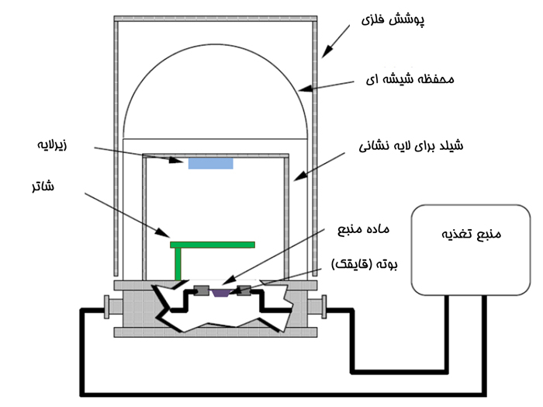
تبخیر حرارتی مبتنی بر مقاومت الکتریکی
برای ایجاد پوشش هایی با کیفیت بالا از روش های لایه نشانی در خلا می توان استفاده کرد. از جمله این روش ها؛ روش های لایه نشانی فیزیکی بخار است که تبخیر حرارتی مبتنی بر مقاومت الکتریکی (Evaporative Deposition) یکی از انواع روش های PVD است.
لایه نشانی به روش تبخیر حرارتی فرآیندی است که در محیط
خلاء و به کمک اعمال جریان الکتریکی برای تبخیر ماده منبع
صورت می گیرد و هدایت و انتقال ماده تبخیر شده به سمت
زیرلایه بر اساس اختلاف فشار میان محلی که ماده منبع و زیرلایه
قرار دارد، اتفاق می افتد. پارامترهایی که در این نوع لایه نشانی
بایستی کنترل شوند، فشار محفظه و دمای ظرفی است که ماده
منبع در آن قرار می گیرد. این روش پیشتر در اوایل قرن بیستم
به منظور ساخت آینه های فلزی از آلومینیوم یا نقره یا قطعات
ماشین آلات مورد استفاده قرار می گرفت.
سه مرحله اصلی در هر فرایند لایه نشانی فیزیکی تحت شرایط
خلا شامل (الف) تبخیر ماده منبع، (ب) انتقال بخار از منبع به
زیرلایه و (ج) تشکیل لایه نازک روی زیرلایه وجود دارد.

Slide 11
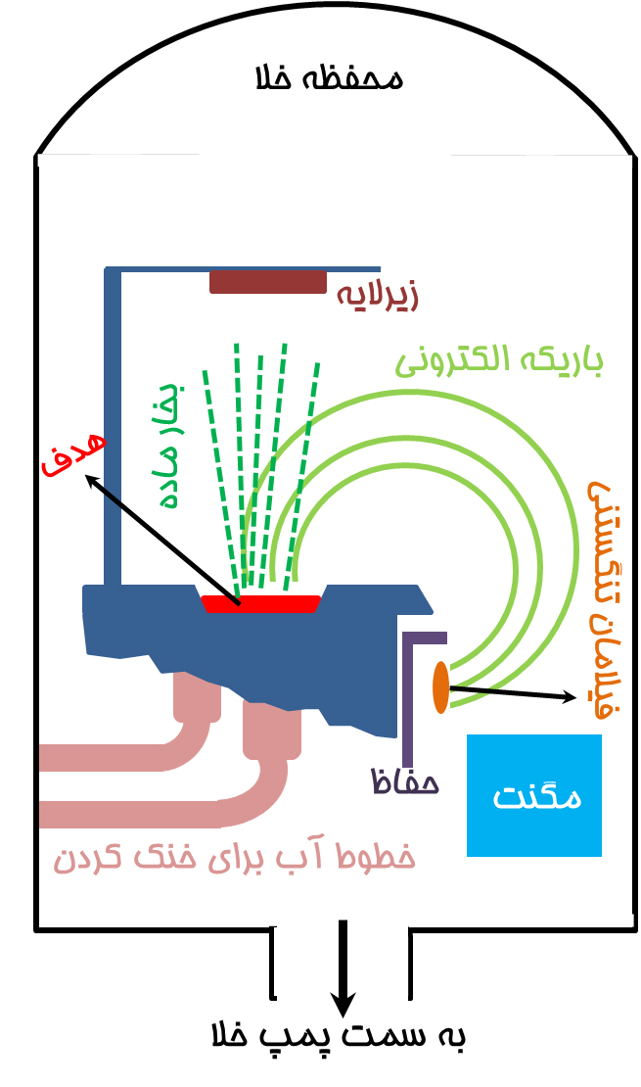
تبخیر باریکه الکترونی
یکی از روش های لایه نشانی، تبخیر باریکه الکترونی (Electron Beam Evaporation) است که جز روش های لایه نشانی فیزیکی بخار (PVD) محسوب می شود.
از آن جایی که در فرایند لایه نشانی مبتنی بر تبخیر حرارتی گرمای بسیار
بالایی برای انجام تبخیر نیاز است در صورت حضور گاز اکسیژن، چنانچه
فلز تبخیر شده واکنش پذیر باشد اکسید فلزی تشکیل می شود. از طرفی
حضور مولکول های هوا در مسیری که ماده تبخیر شده از منبع به سمت
زیرلایه حرکت می کند، نرخ لایه نشانی را کاهش می دهد و مانع از تشکیل
لایه با چگالی بالا می شود. بنابراین بایستی لایه نشانی در محیط خلا که
تعداد برخوردها کمتر است انجام شود. بنابراین؛ این روش معمولا در شرایط
خلا بسیار بالا (⁹⁻10 تا ¹²⁻10 تور) قابل انجام است. در فرایند تبخیر
حرارتی با استفاده از باریکه الکترونی، باریکه ای از الکترون های پرانرژی
از فیلامان (رشته داغ) به سمت ماده منبع گسیل می شود و به این ترتیب
انرژی مورد نیاز برای تبخیر ماده منبع تامین می گردد. این سیستم شامل
یک آند و یک کاتد است آند به طور مثبت بایاس شده است و کاتد به
زمین متصل است و یا نسبت به آند دارای بایاس منفی است. الکترون های
گسیل شده از فیلامان (معمولا فیلامان از جنس تنگستن است) با اعمال
ولتاژ بایاس 10 تا 40 کیلوولت DC به سمت ماده منبع هدایت می شوند.

Slide 12
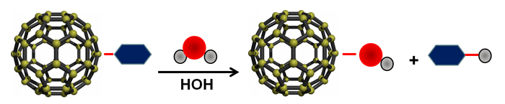
واکنش‌های شیمیایی در سنتزهای نانو
اساس روش‌های شیمیایی تر جهت سنتز نانوذرات، بسیاری از واکنش‌های شیمیایی پایه‌ای است. بسیاری از این واکنش‌ها در نهایت منجر به رسوب دادن ذرات جامد از فاز محلول می‌شوند. گاه این واکنش‌ها به صورت کلی فرآیندهای سنتزی هم‌رسوبی(Coprecipitation) نامیده می‌شوند. این‌ها مواردی همچون واکنش‌های رسوبی (Precipitation)، اکسایش-کاهش(Redox) و فرآیندهایی همچون آب‌کافت (Hydrolysis)، گرماکافت (Thermolysis)، بسپارش(Polymerization) و تراکم (Condensation) را شامل می‌شود. در زیر چند نمونه از این واکنش‌ها به ‌صورت مختصر آورده شده است.
1- واکنش‌های رسوبی(Precipitation Reactions) : زمانی که غلظت ترکیب از حلالیت آن فراتر می‌رود، ماده شروع به رسوب کردن می‌کند. گاه رسوب گیری در شرایط فوق اشباع صورت می‌گیرد. معمولا واکنش‌های جانشینی متقابل می‌توانند منجر به تولید جامد یونی‌ کم‌محلول شوند که محصول رسوبی را ایجاد می‌کند. گاه این واکنش به‌طور ساده واکنش جانشینی دوگانه خوانده می‌شود.
2- واکنش‌های اکسایش-کاهش (Redox): همانگونه که در بالا ذکر شد، هرچند واکنش‌های جانشینی دوگانه می‌توانند منجر به تشکیل ترکیبات کم‌محلول شوند، اما واکنش‌های دیگری نیز ترکیبات کم‌محلول را فراهم می‌آورند. واکنش‌های اکسایش-کاهش با تغییر در عدد اکسایش اجزاء به‌کار رفته در واکنش همراه هستند.
برای تهیه فرم نامحلول از یون فلزی در محیط آبی به طور
معمول از واکنش کاهش (Reduction) استفاده می‌شود.
3- فرآیند آب‌کافت(Hydrolysis) : در فرآیند آب‌کافت، با افزایش یک مولکول آب در ساختار ‌ مولکول شیمیایی، شکست در پیوند خاصی از مولکول اولیه اتفاق می‌افتد. به‌بیان ساده تر با دخالت یک‌مولکول آب، مولکول اولیه (معمولا) به دو بخش می‌شکند. در بسیاری موارد مولکول آب نیز خود می‌شکند و هر جزء آن به بخشی از مولکول اولیه متصل می‌شود. حتی در محیط آبی خالص نیز، آب به یون‌های هیدروکسیل (Hydroxyl, OH⁻) و هیدرونیوم (Hydronium, H₃O⁺ ) تفکیک می‌شود.

Slide 13
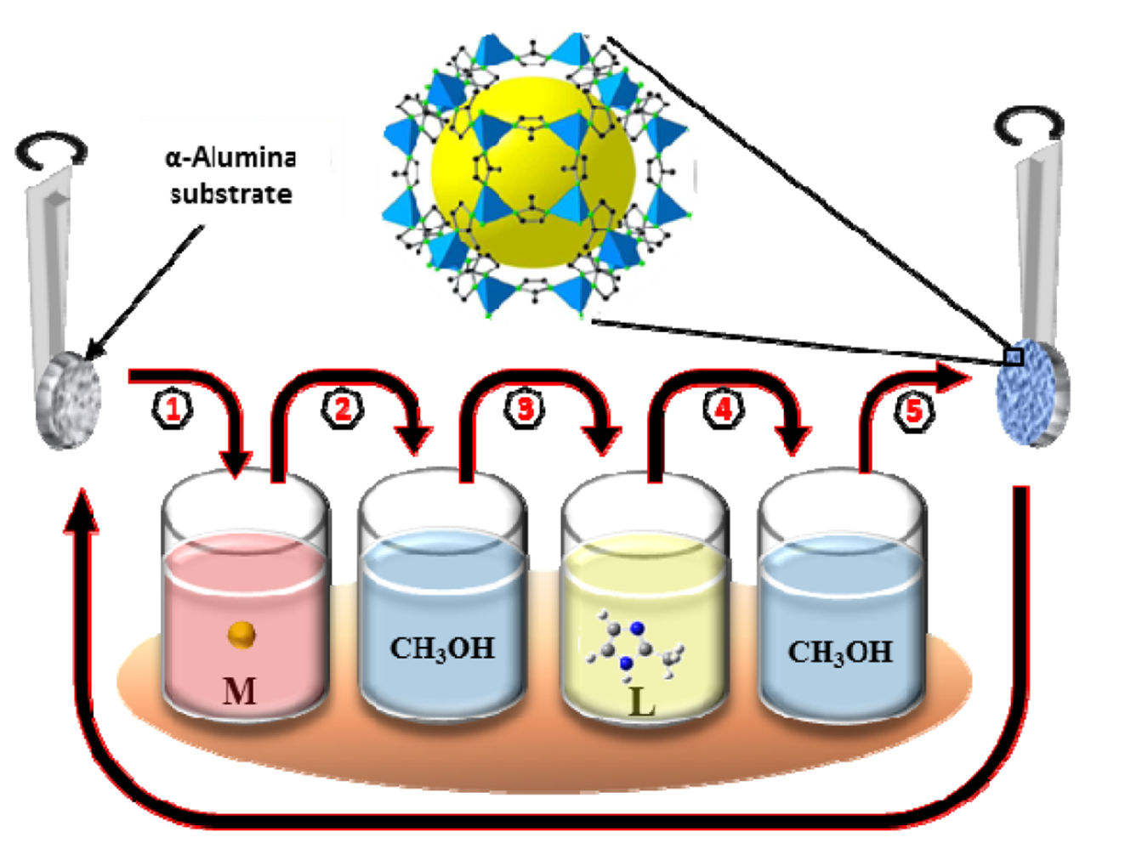
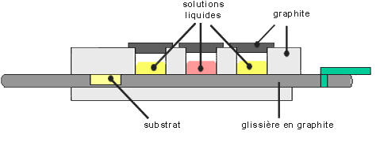
لایه نشانی در فاز مایع
رسوب­دهی فاز مایع به هر فرآیندي که طی آن مواد در حالت مایع یا محلول از طریق تراکم یا واکنش به حالت جامد تبدیل می شوند، اطلاق می­گردد. از این فرآیند براي تشکیل پوشش و رسیدن به خواص مختلف رسانایی، گرمایی، نوري، مقاومت در برابر خوردگی و همچنین خواص مکانیکی استفاده می شود. در حوزه تحقیقات از روش LPE برای تولید لایه های نازك با ضخامت صد میكرومتر یا بیشتر استفاده می شود. عمده ترین محصولات قابل تولید به این روش عبارتند از سلول های خورشیدی و فیلم های نیمه هادی یا مغناطیسی. این روش از جالب ترین تكنیك های رشد لیزر های نیمه هادی، دیود های نوری و آشكار سازهای نوری به شمار می آید.

Slide 14
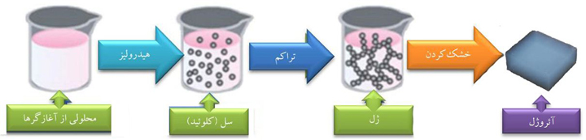
سل ژل
به طور کلی فرآیند سل ژل عبارت است از انتقال سیستمی از یک فاز "سل" مایع به یک فاز "ژل" جامد. با کمک فرآیند سل ژل میتوان مواد سرامیکی یا شیشه اي را در گستره اي از اشکال مختلف (مانند پودرهاي فوق ریز یا کروي، روکش هاي فیلم نازك، الیاف سرامیکی، غشاهاي معدنی میکروحفره اي، سرامیک ها و شیشه هاي یکپارچه، و مواد آئروژل به شدت متخلخل) ساخت. فرآوري نانوذرات بصورت سل ژل قابلیت ایجاد قطعات ارزان قیمت را دارا می باشد. مثلا از فرآیند هاي سل ژل می توان براي کنترل دقیق آغشته سازي نانوذرات تیتانیوم یا ژرمانیوم در فیلم هاي سل ژل دي اکسید سیلیکون استفاده کرد، تا بتوان ضریب شکست ماده حاصل را به کنترل درآورد.
در این فرآیند، محصول حاصل از تعدادی واکنش های شیمیایی برگشت ناپذیر است. در حقیقت این ‏واکنش‌ها باعث تبدیل مولکولهای محلول همگن اولیه به عنوان سل، به یک مولکول نامحدود، ‏سنگین و سه بعدی پلیمری به عنوان ژل می‌شوند. بطور نمونه می‌توان واکنش هیدرولیزی که در پی آن واکنش تراکم رخ می دهد و محصول نهایی بدست می آید را به صورت زیر خلاصه کرد:

Slide 15
جدول مقایسه روشهای گفته شده
فرایند | مزایا | معایب
کندوپاش | نیاز به دمای اندك، قابلیت روكش دهی به انواع مواد، قابلیت لایه نشانی لایه های كامپوزیتی با تركیبات قابل كنترل | كنترل فرایند دشوار، آسیب به بافت زیرلایه به خاطر ذرات پر انرژی مورد استفاده
LPE | آسان، ارزان، خلوص بالا، تسطیح زیرلایه | عدم یکنواختی، ناهموار بودن، عدم کنترل لایه های بسیار نازک، مشکل در رشد لایه های متشکل از Al/In
MOCVD | چندمنظوره، یکنواخت، خلوص بالا مرزهای واضح، سرعت تولید، سیستمهای صنعتی، آنالیز درجا | ایمنی ، بعضا تله افتادگی گازی
MBE GSMBE | مرزهای واضح، نهایت کنترل ضخامت، یکنواختی، آنالیز درجا، سیستمهای صنعتی، دمای رشد کم | بارگذاری دوره ای منابع، سرعت تولید، مشکل در رشد لایه های متشکل از [MBE]AS/P، وزن زیاد
سل ژل | سنتز در دماي پائين، تهيه محصولاتي با خلوص بالا، تهيه موادي با تركيبات جديد، تهيه فيبر و پوشش سطوح، امكان استفاده از فرايند براي سنتز مواد در حالت بی شکل و به كارگيري آنها جهت تهيه لايه‌هاي نازك، واكنش پذيري شيميايي بالا. | قيمت زياد مواد اوليه، زمان طولاني پروسه، احتمال باقيماندن آب يا مواد آلي، تشكيل ترك در حين خشك كردن و گرم نمودن.

Slide 16
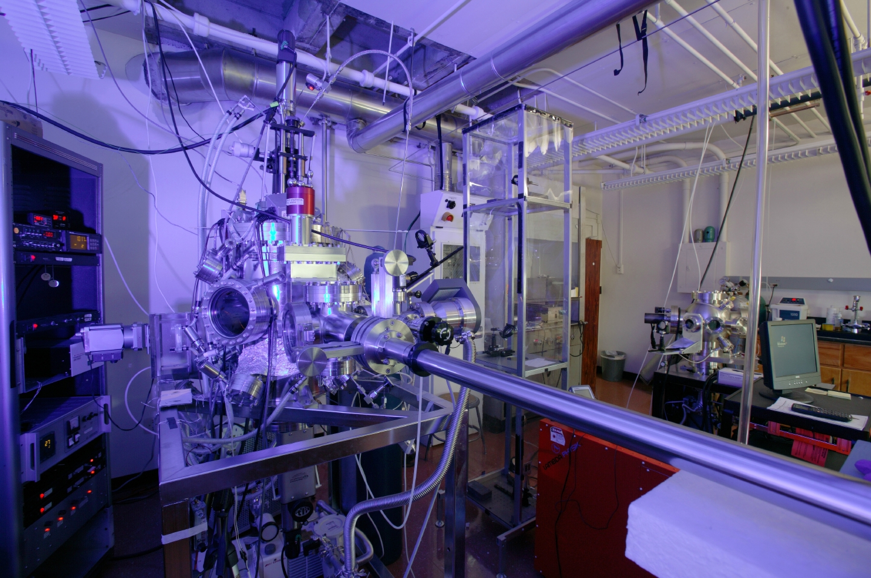
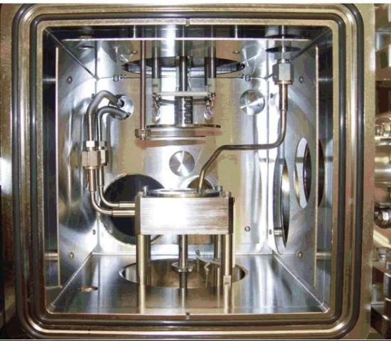
با تشکر از توجه شما

